Slide 1


Support de cours
Base de données conception et implémentation avec ado.net et SQL server
INTI FORMATION
2 Avenue Gambetta 92400 COURBEVOIE
RCS 448 911 511 N° de déclaration d’activité : 11 75 52844 75
Tél : 01 48 13 69 13 / Mail : servicepedagogique@intiformation.fr

Slide 2
CONTENU / OBJECTIFS / DURÉE
Contenu général du support :
Le SGBDR de Microsoft est SQL Server qui permet avec Management Studio de construire des bases de données utilisées par des applications grâce au Framework ADO.Net et le langage SQL.
Objectifs :
Construire une base de données
Ecrire des requêtes SQL
Interroger une base de données à partir d’une application C#
Durée :
4 jours
INTI FORMATION
2 Avenue Gambetta 92400 COURBEVOIE
RCS Nanterre : 448 911 511 N° de déclaration d’activité : 11 75 52844 75
Tél : 01 48 13 69 13 / Mail : servicepedagogique@intiformation.fr

Slide 3
Sommaire
SQL Server
Ses instances
Ses types d’instance
Ses fichiers
Management Studio
Base de données système
La table
La relation
Transact SQL
Le langage
Les familles
Les clauses
La jointure
Le CTE
Les procédures stockées
Le curseur
ADO.Net
Modes d’accès
Connection
Command
Le mode connecté
Le mode déconnecté
Le repository
INTI FORMATION
2 Avenue Gambetta 92400 COURBEVOIE
RCS 448 911 511 N° de déclaration d’activité : 11 75 52844 75
Tél : 01 48 13 69 13 / Mail : servicepedagogique@intiformation.fr

Slide 4
1
SQL Server
INTI FORMATION
2 Avenue Gambetta 92400 COURBEVOIE
RCS Nanterre : 448 911 511 N° de déclaration d’activité : 11 75 52844 75
Tél : 01 48 13 69 13 / Mail : servicepedagogique@intiformation.fr

Slide 5
Introduction
1
Data storage
Les modèles de base de données
Relationnel : SQL Server, Oracle, MySQL…
Multidimensionnel : SQL Server (SSAS), Hyperion Essbase, Cognos…
Orienté objet : GemStone, ObjectDB…
Graphe : DEX/Sparksee, Oracle…
No Sql : MongoDB, CouchDB…

Slide 6
Les instances
1A
Plusieurs serveur SQL Server peuvent être installées sur un même serveur.
Instances par défaut : l’instance SQL Server a le même nom que le serveur
SRV1
Instances nommées : l’instance SQL server a un nom du type [Nom du serveur]\[nom choisi] :
SRV1\Instance1
SRV1\SQLExpress (gratuit)
SRV2\Instance1
SRV2\SQLExpress (gratuit)
Serveur SRV1
Serveur SRV2
SRV1
SRV1\INSTANCE1
SRV2\INSTANCE1
SRV1\SQLEXPRESS
SRV2\SQLEXPRESS

Slide 7
Types d’instances
1B
SQL Server Database Engine
Business Intelligence (BI) :
SQL Server Integration Services (SSIS)
ETL (Extract Transform Load)
Packages
SQL Server Analysis Services (SSAS)
base de données multidimensionnelle.
Décisionnel
Cubes
SQL Server Reporting Services (SSRS)
Rapports

Slide 8
Les fichiers de SQL Server
1C
mdf : LE fichier de base de données. Les données sont là !
ldf : journal de transaction. Toute modification de la BD est enregistré ici. Ce qui donne la possibilité d'annulation de modifications.
ndf : extensions du mdf.
modifications
Données
mdf
Requête
Journal de transaction
ldf
ndf
ndf

Slide 9
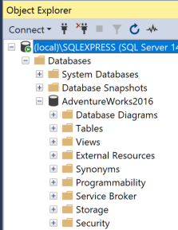
Management Studio
1D
A destination :
Du DBA : Outil d’administration
Du développeur
Les objets SQL Server :
Tables
Vues
Procédures stockées
Connexions
Fonctions
…

Slide 10
Bases de données système
1E
Master : toutes les métadonnées de SQL Server.
Model : modèle pour la création d’une BD.
Msdb : BD de l’agent SQL Server.
TempDb : tables temporaires.

Slide 11
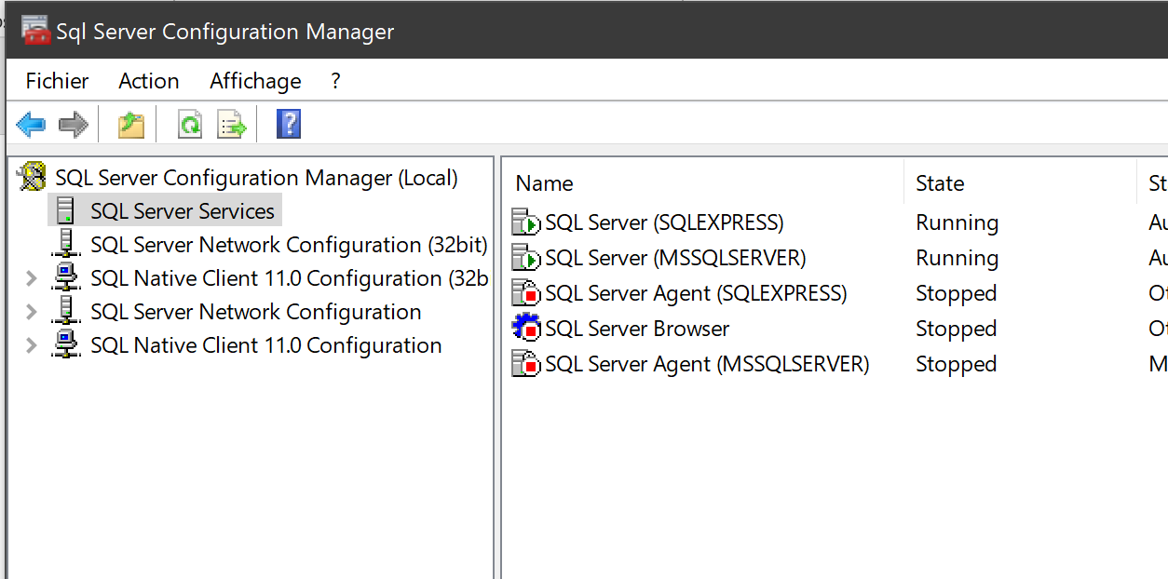
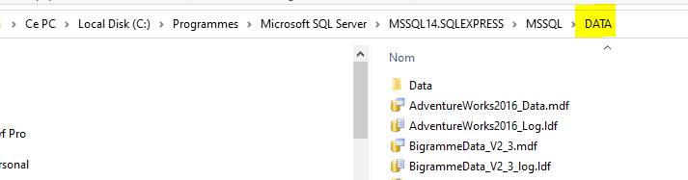
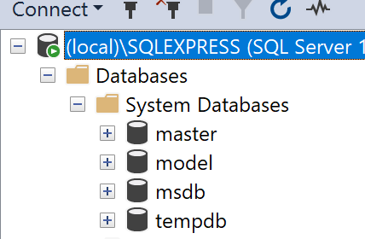
Pratique
1.1
Installation SQL Server
Installation Management Studio
Voir les instances avec SQL Server Configuration Manager
Les fichiers SQL Server
Les bases de données système

Slide 12
La Table
1F
Une table contient des colonnes ou champs (Id, Nom, Prenom, …)
Une table contient des lignes ou enregistrements (1, MAKRI, Ali, …) (2, Dupond, Pierre, …) (…)
Une table devrait toujours définir une clé primaire : un (ou plusieurs) champ désigné comme index unique d’enregistrement. (Id par exemple).
Cette clé primaire devrait être un nombre sous forme d’entier long ou de Guid.

Slide 13
La relation
1G
Les tables peuvent être liées deux à deux par une relation.
L’ensemble des relations assurent l’intégrité référentielle de la base de données.
L’intégrité référentielle permet de conserver une BD cohérente mais elle dégrade la performance.
Personne
ID 🔑 | Nom | Prenom | Ville
1 | Makri | Ali | 1
2 | Dupond | Pierre | 2
.. | .. | ..
Ville
ID 🔑 | Nom | Dept
1 | Lyon | 69
2 | Paris | 75
.. | .. | ..
Relations

Slide 14
Pratique
1.2
Construction d’une base de données simple
Importation de la base de données Adventure Works

Slide 15
2
Transact SQL
INTI FORMATION
2 Avenue Gambetta 92400 COURBEVOIE
RCS Nanterre : 448 911 511 N° de déclaration d’activité : 11 75 52844 75
Tél : 01 48 13 69 13 / Mail : servicepedagogique@intiformation.fr

Slide 16
Le langage
2A
Le langage universel SQL permet l’interrogation d’une base de données (CRUD) :
Create : insertion de nouvelles données
Read : Lecture des données présentes.
Update : modification des données existantes.
Delete : suppression de données.
Transact SQL est le SQL de Microsoft.
TSQL est un langage .Net.
PL/SQL est le langage SQL d'Oracle.
TSQL
SQL
PL/SQL

Slide 17
Les familles d’instructions SQL
2B
DML : Data Manipulation Language
SELECT, INSERT, UPDATE, DELETE
DDL : Data Description Language
CREATE (database, table, index, proc, view…) : création
DROP : suppression
ALTER : modifications
DCL : Data Control Language
GRANT : autoriser
DENY : refus d’autorisation
REVOKE : exception
TCL : Transaction Control Language
BEGIN TRAN , ROLLBACK, COMMIT

Slide 18
Les clauses
2C
Les clauses du select sont dans l'ordre d'écriture :
Select contient les champs à retourner.
From contient les tables où ces champs se trouvent.
Where permet le filtrage des enregistrements.
Group by permet le regroupement de certains champs. Sur les autres champs, une fonction de regroupement DOIT être appliquée (Sum, count…).
Having permet de conditionner les regroupement.
Order by permet le tri sur un ou plusieurs champs.
Seule la clause select est obligatoire

Slide 19
Ordre d'exécution du select
2C
from
where
group by
having
select
order by

Slide 20
Select
2C
1
L'instruction select produit une table avec colonnes.
Select 1 produit donc une table avec une colonne et une ligne.
Select 1 as A produit une table avec une colonne nommée A et une ligne.
Select 'A' Col1, 'B' Col2
select 1 A union 2
select 1 A, 2 B union select 3, 4 union all select 1,2
select 1 A, 2 B union select 3, 4 union select 1,2
select * from
(select 'A1' col1 union select 'A2') t1 ,
(select 'B1' col2 union select 'B2') t2
A
1
Col1 | Col2
A | B
A
1
2
A | B
1 | 2
3 | 4
1 | 2
A | B
1 | 2
3 | 4
Col1 | Col2
A1 | B1
A2 | B2
A1 | B1
A2 | B2

Slide 21
From
2C
La clause from désigne une ou plusieurs tables.
La table des savants : select * from savant
Sélection de champs : Select id, nom, prenom from savant
La table des pays : select id, savant, nom from pays
Une de ces tables pourrait être une instruction select :
select s.nom, p.nom pays
from savant s,
(select savant from pays where id > 1) p
where p.savant = s.id
Id | Nom | Prenom | DateNaissance
1 | Einstein | Albert | 14/03/1879
2 | Ramanujan | Srinivasa | 22/12/1887
3 | Hawking | Stephen | 08/01/1942
Id | Nom | Prenom
1 | Einstein | Albert
2 | Ramanujan | Srinivasa
3 | Hawking | Stephen
Id | Savant | nom
1 | 1 | Allemagne
2 | 2 | Inde
3 | 3 | Etats-Unis
nom | pays
Ramanujan | Inde
Hawking | Etats-Unis

Slide 22
Where
2C
La clause where est un booléen avec éventuellement l'utilisation de and, or, in…

Slide 23
Group By
2C
Pour le regroupement d'enregistrements.
Pour un regroupement, se poser la question du positionnement de chaque champ de la clause Select : il faut soit regrouper le champ contenant des valeurs identiques ou appliquer une fonction d'agrégation (Sum, AVG, COUNT…).

Slide 24
Having
2C
C'est un filtre where qui intervient après Group by.
Il est préféré au where parce que plus économique : il y a moins d'enregistrements à manipuler après un regroupement.

Slide 25
Order by
2C
Pour trier
Plusieurs champs peuvent être utilisés.
Choix du sens : ascendant (défaut) ou descendant.

Slide 26
La jointure
2D
Lors d’une opération CRUD sur une BD, les jointures sont définies pour retrouver les enregistrements connexes.
Ne pas confondre la jointure utile pour une requête SQL et la relation utilisée pour l’intégrité référentielle.
Les jointures pointent en général sur une clé primaire.
Personne
ID 🔑 | Nom | Prenom | Ville
1 | Makri | Ali | 1
2 | Dupond | Pierre | 2
.. | .. | ..
Ville
ID 🔑 | Nom | Dept
1 | Paris | 75
2 | Lyon | 69
.. | .. | ..
joinures

Slide 27
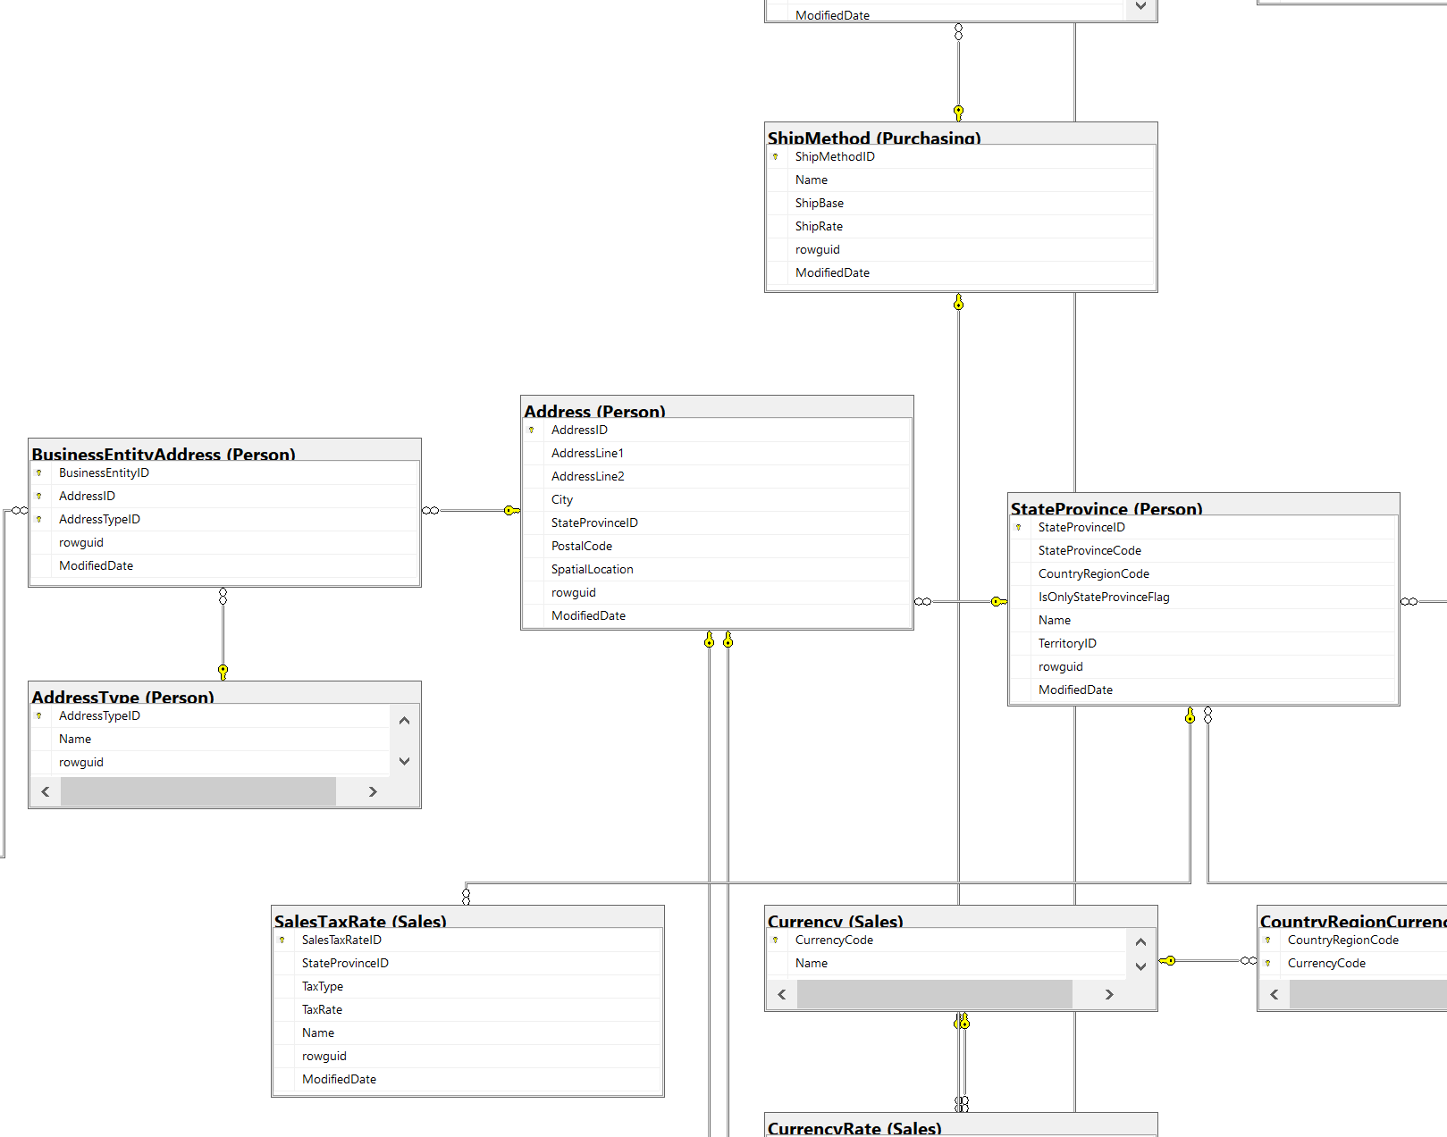
Pratique
2.1
Finalisation de la construction de la base de données simple
Diagramme dans la base de données Adventure Works
Requête simples

Slide 28
Les tables temporaires
2E
Elles peuvent être sous forme d’enregistrements sur le disque dur (dans la base de données TempDB) avec une durée de vie plus ou moins limitées.
Elles peuvent être en mémoire : plus rapide mais limitées en taille.
SQL Server permet de configurer des disques durs SSD comme de la mémoire. On a alors l’avantage des disques durs (grande taille) et de la mémoire (accès rapide).
Elles sont la meilleure solution pour les problèmes de performance.

Slide 29
Common table expression (CTE)
2E
les CTE utilisent une table temporaire en mémoire.
https://docs.microsoft.com/fr-fr/sql/t-sql/queries/with-common-table-expression-transact-sql?view=sql-server-2017

Slide 30
Pratique
2.2
Exemple : hiérarchie des salariés chez AdventureWorks

Slide 31
Les procédures stockées
2F
Fonctions SQL permettant d’utiliser les instructions classiques (if, while..) et les paramètres.
Elles peuvent appeler d’autres procédures stockées
Plus rapide parce que optimisées et compilées.
Solution d’interface entre une application et la base de données.

Slide 32
Pratique
2.3
Exemple : procédures stockées

Slide 33
Curseur
2G
Pas de curseur

Slide 34
3
ADO.Net
INTI FORMATION
2 Avenue Gambetta 92400 COURBEVOIE
RCS Nanterre : 448 911 511 N° de déclaration d’activité : 11 75 52844 75
Tél : 01 48 13 69 13 / Mail : servicepedagogique@intiformation.fr

Slide 35
Introduction
3
Faire exécuter du TSQL (monde relationnel) dans du C# (monde objet)
Une amélioration de ADO
Les classes de base

Slide 36
Les modes d’accès
3A
Par les classes de bases : ADO.Net
Par l’ORM Entity Framework (basé sur les classes de base)

Slide 37
ADO.Net : les classes de base
3B..E
Command
Connection
ExecuteReader
DataAdapter
DataReader
CommandBuilder
Fill
Update
Mode déconnecté
Mode connecté
DataSet

Slide 38
Pratique
3.1
Application console de lecture, modification, insertion et suppression dans la base de données AdventureWorks.

Slide 39
Le repository
3F
Par les classes de bases : ADO.Net
Par l’ORM Entity Framework basé sur les classes de base

